Slide 1
DAS EPISCHE THEATER
(einfach episch)
von Alin Porcic

Slide 2
Gliederung
Das Epische Theater
Bertolt Brecht
Mutter Courage und ihre Kinder

Slide 3
Das Epische Theater
enwickelt von Bertolt Brecht und Erwin Piscator in den 1920er Jahren
handelt über gesellschaftliche Ereignisse z.B. Kriege, Revolutionen, ...

Slide 4
Aristotelische
Form des Theaters
Epische Form des Theaters
handelnd
Erlebnis
miterleben
Gefühle
erzählend
Weltbild
studieren
Entscheidungen

Slide 5
Was sind die Ziele des Epischen Theaters?
einen aktiv mitdenkenden Zuschauer
einen distanzierten und kritischen Zuschauer
keine Einzelschicksale
keinen Spannungsverlauf, lose Szenen
Zuschauer soll gesellschaftliche Erkenntnisse sammeln
Zuschauer soll die Gesellschaft zum Bessern verändern

Slide 6
Wie erreicht das Epische Theater diese Ziele?
durch sogenannte “V-Effekte” (=Verfremdungseffekte) – sind Methoden, die die Aufgabe haben die Spannung, die entstehen kann, zu entfernen → damit der Zuschauer kritisch mitdenken kann

Slide 7
Verfremdungseffekte
Szeneninhalt wird vor der Szene erzählt
das Bühnenbild wird verfälscht → z.B. Figuren tragen nicht passende Kleidung
Darsteller/innen treten aus ihren Rollen aus und wenden sich an das Publikum
Darsteller/innen kommentieren die gespielten Figuren
Darsteller/innen singen / sprechen in Versen

Slide 8
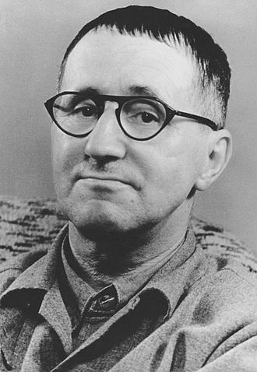
Bertolt Brecht
geboren am 10 Febuar 1898 in Augsburg, Deutschland
gestorben am 14 August 1956 in Berlin
wuchs in gesicherten Verhältnissen auf
began schon sehr früh mit dem Dichten und schreiben von Dramen

Slide 9
Werke
Dreigroschenroman (1928)
Mutter Courage und ihre Kinder (1941)
Der gute Mensch von Sezuan (1943)
...

Slide 10
Mutter Courage und ihre Kinder
verfasst von Bertolt Brech während seines Aufenthalts im schwedischen Exil im Zweiten Weltkrieg

Slide 11
Inhaltsangabe
Mutter Courage zieht mir ihren drei Kindern in einem Planwagen durch Südschweden.
Ein Werber nimmt Eilif mit, während die Mutter Courage mit dem Feldwebel verhandelt.

Slide 12
Inhaltsangabe
Schweizerkaas ist Zahlmeister und versucht die Regimentskasse vor den Soldaten in Sicherheit zu bringen.
Mutter Courage versucht über die Freilassung zu verhandeln, doch sie feilscht zu lange und Schweizerkaas wird getötet.

Slide 13
Inhaltsangabe
Mutter Courage versucht eine Beschwerde einzureichen, da ihre Waren zerstört wurden.
Sie leugnet, dass sie den Schweizerkaas jemals gekannt hat, um sich selber zu schützen.
Sie singt das Lied von der großen Kapitulation.

Slide 14
Inhaltsangabe
Eilif wird hingerichtet, da er ein Bauernhaus plüdern wollte.
Kattrin möchte die Einwohner vor den Soldaten warnen und wird erschossen.
Mutter Courage ist zu diesem Zeitpunkt in der Stadt.
In der letzten Szene verabschieded sich die Mutter Courage von ihrer Tochter.

Slide 15
Interpretation
Mutter Courage unterstützt den Krieg, da sie mit ihm Geschäfte macht.
Gleichzeitig ist sie davon überzeugt, dass sie nur das beste für ihre Kinder möchte.
Zuschauer wird über diesen Widerspruch aufmerksam.
Zuschauer soll eine Lösung finden.

Slide 16
VIELEN DANK
FÜR EURE AUFMERKSAMKEIT!
MADE BY ALIN PORCIC

